Slide 1
Qu’est-ce que l’effet de serre ?
Notes:
Apprendre à lire un texte scientifique
Faire un schéma

Slide 2
La Terre est entourée d’une mince couche de gaz appelée l’atmosphère.

Slide 3
Quand la lumière du Soleil arrive sur la Terre, la Terre chauffe et renvoie une partie de sa chaleur dans l’espace.

Slide 4
Sans atmosphère, cette chaleur serait perdue, mais grâce à elle, une partie est récupérée et renvoyée sur la Terre. Ce qui la réchauffe.

Slide 5
Ce mécanisme naturel s’appelle l’effet de serre et les gaz de l’atmosphère qui piègent la chaleur s’appellent des gaz à effet de serre.

Slide 6
Qu’est ce que l’effet de serre ?
La Terre est entourée d’une mince couche de gaz appelée l’atmosphère.
Quand la lumière du Soleil arrive sur la Terre, la Terre chauffe et renvoie une partie de sa chaleur dans l’espace.
Sans atmosphère, cette chaleur serait perdue, mais grâce à elle, une partie est récupérée et renvoyée sur la Terre. Ce qui la réchauffe.
Ce mécanisme naturel s’appelle l’effet de serre et les gaz de l’atmosphère qui piègent la chaleur s’appellent des gaz à effet de serre.

Slide 7
Terre
Atmosphère
Lumière qui arrive
Chaleur qui part dans l’espace
Une partie de la chaleur qui est renvoyée sur la Terre

Slide 8
Distingue les effets positifs et négatifs de l’effet de serre

Slide 9
Distingue les effets positifs et négatifs de l’effet de serre

Slide 10
L’effet de serre est un phénomène naturel qui permet à la Terre de garder une température moyenne de 15°C.
Les activités humaines, en rejetant des gaz à effet de serre dans l’atmosphère augmente l’effet de serre, ce qui est à l’origine du changement climatique que l’on observe de nos jours.

Slide 11
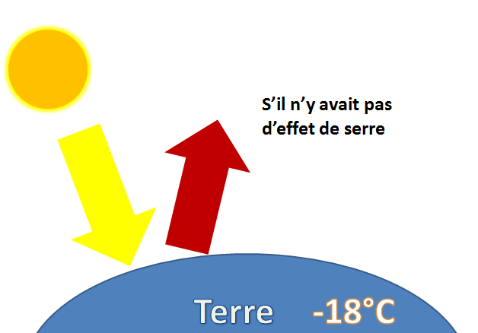

Slide 12
